Slide 1
XVIII asrning ikkinchi yarmi – XIX asrning birinchi yarmida Qo‘qon xonligida siyosiy ahol
8-sinf O‘zbekiston tarixi

Slide 2
REJA:
Olimxonning taxtga chiqishi. Xonlik hududining kengaytirilishi.
Xonlik Umarxon hukumronligi davrida.
Muhammad Alixon.
Amir Nasrullo istilosidan keyingi siyosiy ahvol.
Ichki nizolarning kuchayishi.

Slide 3
AQLNI CHARXLASH UCHUN SAVOL VA TOPSHIRIQLAR
“Ma’lumotlar omboridan foydalanaman ”metodi
1733-1750-yillarda hukumronlik qilgan
1776-yil fals degan o‘z pulini yaratdi
Buxoro amirligi va Sin imperiyasi bilan tengma-teng kurasha oladigan bo‘ldi.
Qo‘qon shahri atrofini devor bilan o‘ratdi
1763-1798-yillarda hu-kumronlik qildi
1751-1762-yillarda hukumronlik qilgan

Slide 4
BILASIZMI?
Abdulkarimbiy
1733-1750-yillarda hukumronlik qilgan
Qo‘qon shahri atrofini devor bilan o‘ratdi
Erdonabiy
1751-1762-yillarda hukumronlik qilgan
Buxoro amirligi va Sin imperiyasi bilan tengma-teng kurasha oladigan bo‘ldi
Norbo‘tabiy
1763-1798-yillarda hukumronlik qildi.
1776-yil fals degan o‘z pulini yaratdi

Slide 5
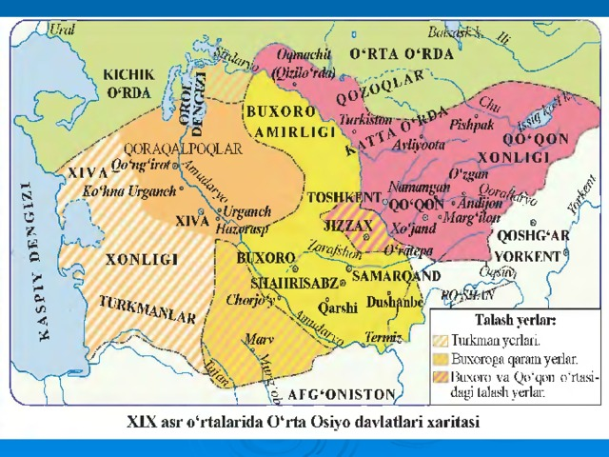
BILASIZMI?
1798-yil Olimxon taxtga o‘tirdi. Uning davrida(1798-1810) xonlikning mav-qeyi har qachongidan ham yuksaldi. 1805-yil kumush tanga zarb ettirdi, o‘zini xon deb e’lon qildi. Ohangaron vohasi, Chimkent, Sayram, Turkis-tonni bosib oldi. Rossiya bilan savdo aloqalari yo‘lga qo‘yildi. Kambag‘al va qalandarlarga yer, chorva mollari berib, ularni mehnatga jalb qildi.

Slide 6

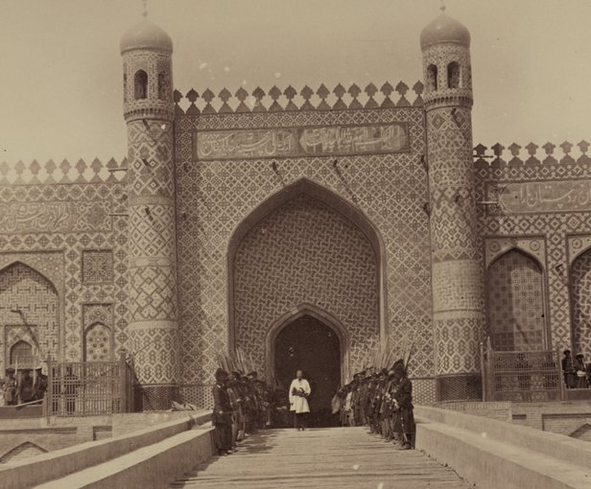
BILASIZMI?
Olimxondan so‘ng Umarxon taxtga o‘tirdi.1817-yil zarb qildirgan kumush va tilla pullarga “Musulmonlar amiri, Sayid Muhammad Umar sulton” deb yozila boshlandi. 1812-yil Turkistonni ishg‘ol qildi. Amir al-muslimin unvoni-ni qabul qildi. Xonlik chegarasi shi-molda Rossiya chegaralaridan Ko‘-xiston va Qashqargacha ulandi. Umarxon 1822-yilda vafot etdi.
Usmonli davlat sultoni Qo‘qon xonli-gining Buxoro amirligidan to‘la mus-taqil davlat ekanligini tan oldi.

Slide 7
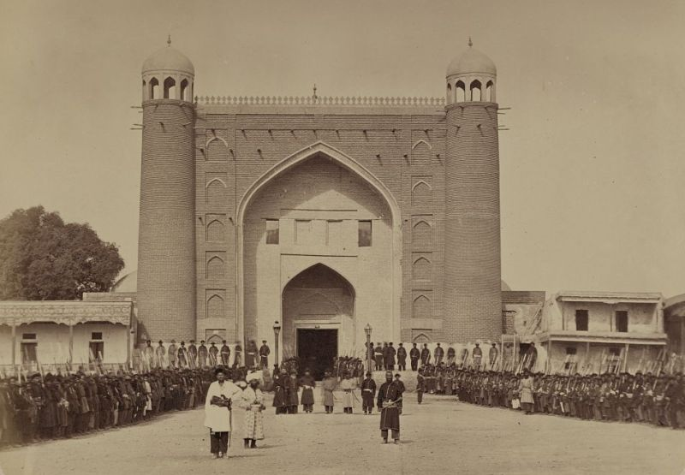
BILASIZMI?
Muhammad Alixon davri
1822-1841-yillarda hukumronlik qildiю
Qorategin, Darboz, Ko‘lobni egalladiю
Marhum otasining eng obro‘li ayonlarini taqib qila boshladi.
1842- yil Buxoro amiri Nas-rullo Muhammad Alixonni (Madalixon) va ukasi Sulton Mahmudxonni qatl qildirdi.

Slide 8
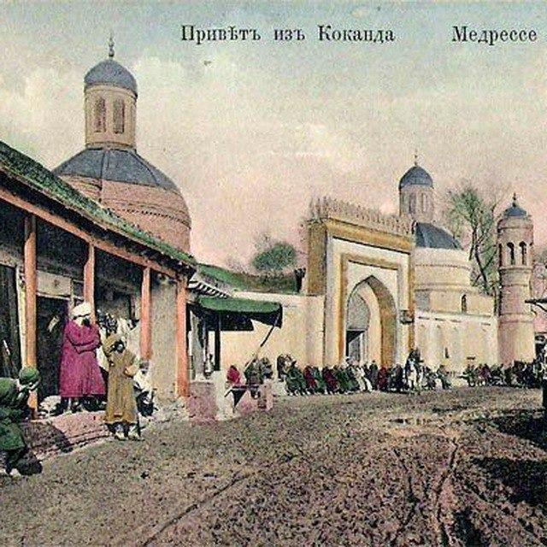
BILASIZMI?
1842-yil noib va beklar hokimiyati tu-gatildi. Amir Nasrullo Qo‘qonni bosib oldi. 1842-1845-yillarda Sheralixon taxtga chiqdi. 1842-yil xonlikda hokimiyat amalda qipchoq-lar qo‘liga o‘tdi. Olimxonni o‘g‘li Murodxon taxtga chiqdi. Undan so‘ng taxtga Xudoyor-xon taxtga chiqdi. 1852-yil 9-oktabr kuni Tosh-kentdan chaqirilgan qo‘shin bilan qipchoqlar qirg‘inini uyushtirdi. Shu tariqa, Musulmonqul va qipchoqlar hukumronligi barham topdi.

Slide 9
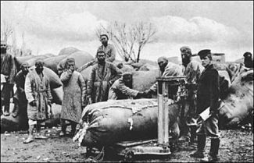
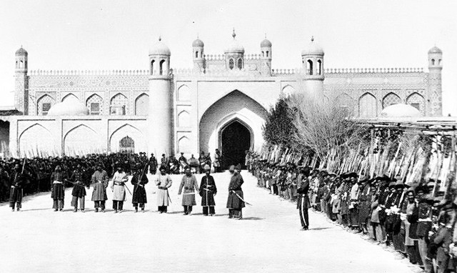
Mustahkamlash: Tarixiy sanalarni, atamalarni topish.
Atamalar
Dinor
Qurama
Amir al-muslimin
Beklik
Sanalar
1805-yil
1798-1810-yillar
1817-yil
1852-yil
1812-yil
1822-1841-yillar
1842-1845-yillar

Slide 10
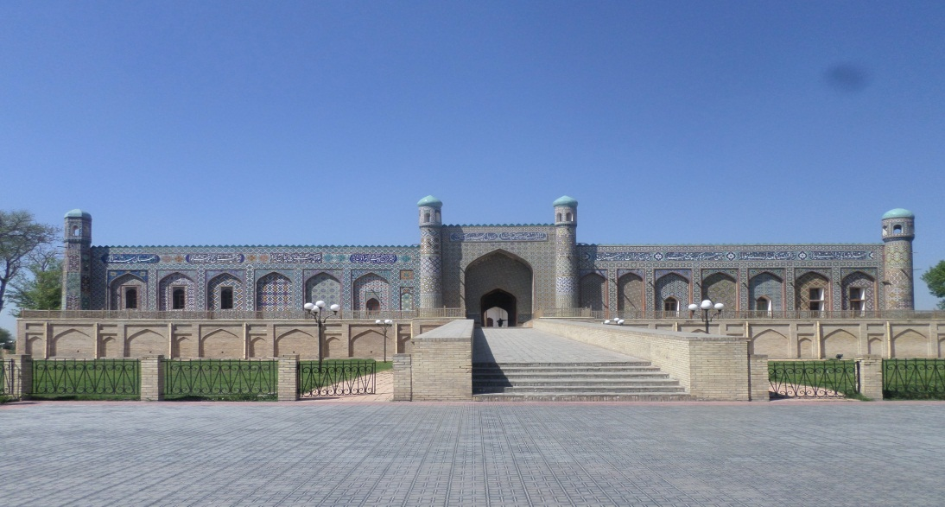
Javoblar
Dinor-kumush tanga pul
Qurama-Sirdaryo o‘rta oqimining deyarli barcha o‘ng oqimi
Amir al-muslimi-musulmonlar amiri
Beklik-viloyat
1805-yil - Olimxon dinorni zabt ettirdi.
1798-1810-yillar - Olimxon hukumronlik davri.
1817-yil - Umarxon kumush va tilla pullar zarb qildirdi.
1852-yil – Xudoyorxon qipchoqlar qirg‘inini uyushtirdi.
1812-yil – Umarxon Turkistonni egalladi.
1822-1841-yillar – Madalixon hukumronlik davri.
1842-1845-yillar – Sheralixon hukumronlik davri.

Slide 11
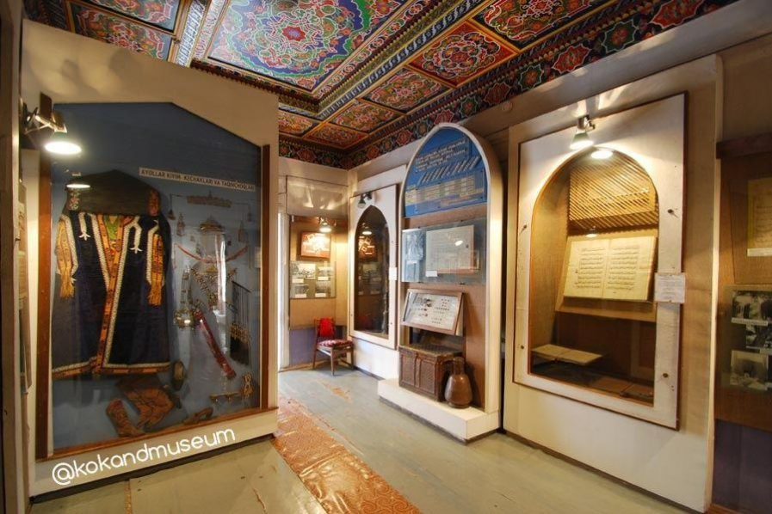
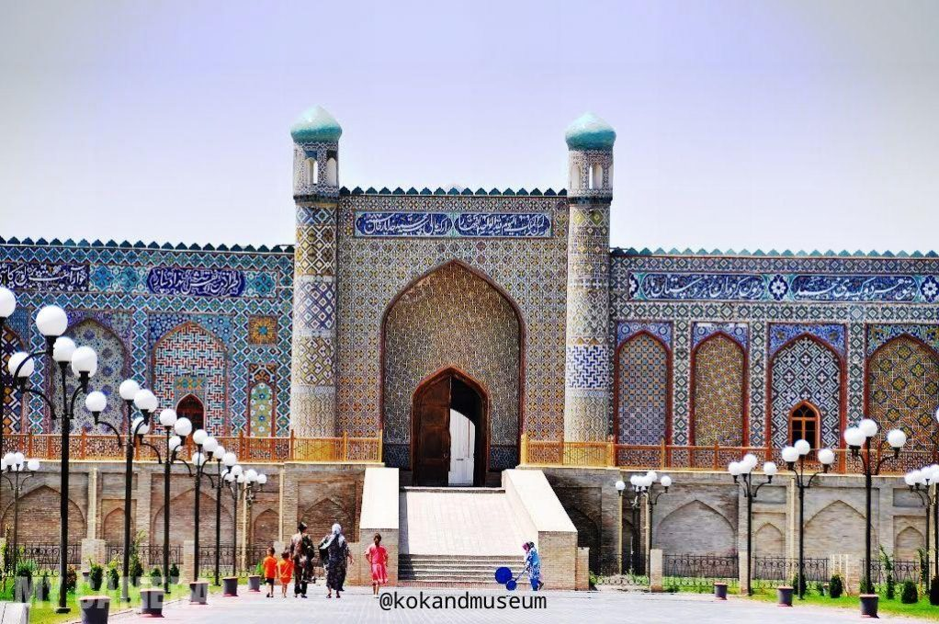
Ko‘gazmalar

Slide 12
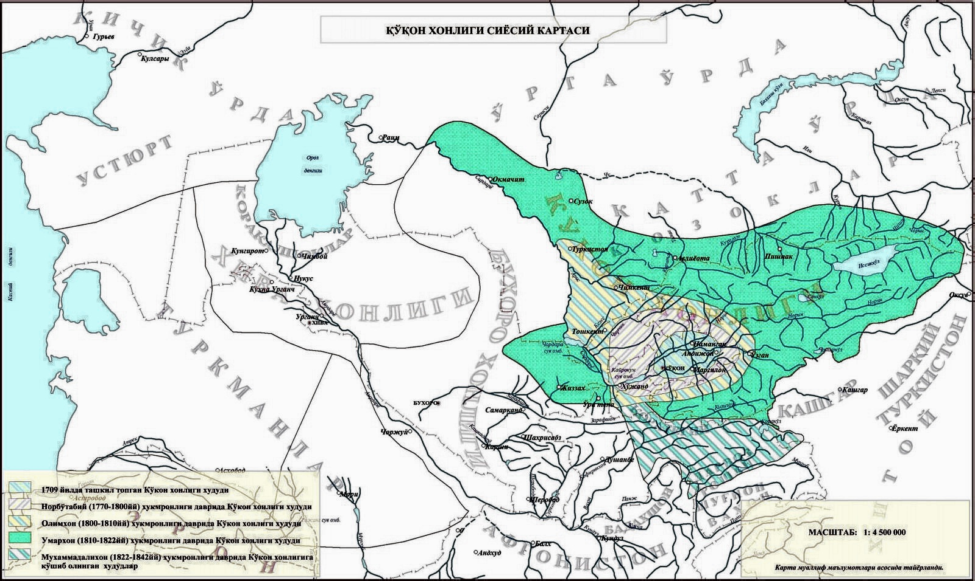
Yangi mavzuni mustahkamlash
Chimkent,
Sayram, Turkiston
Turkiston, O‘sh
Tarixiy shaharlar nomini yozing va xaritada belgilang
O‘ratepa, Xo‘jand
Qo‘qon, Toshkent
Ko‘xiston, Qashqar

Slide 13
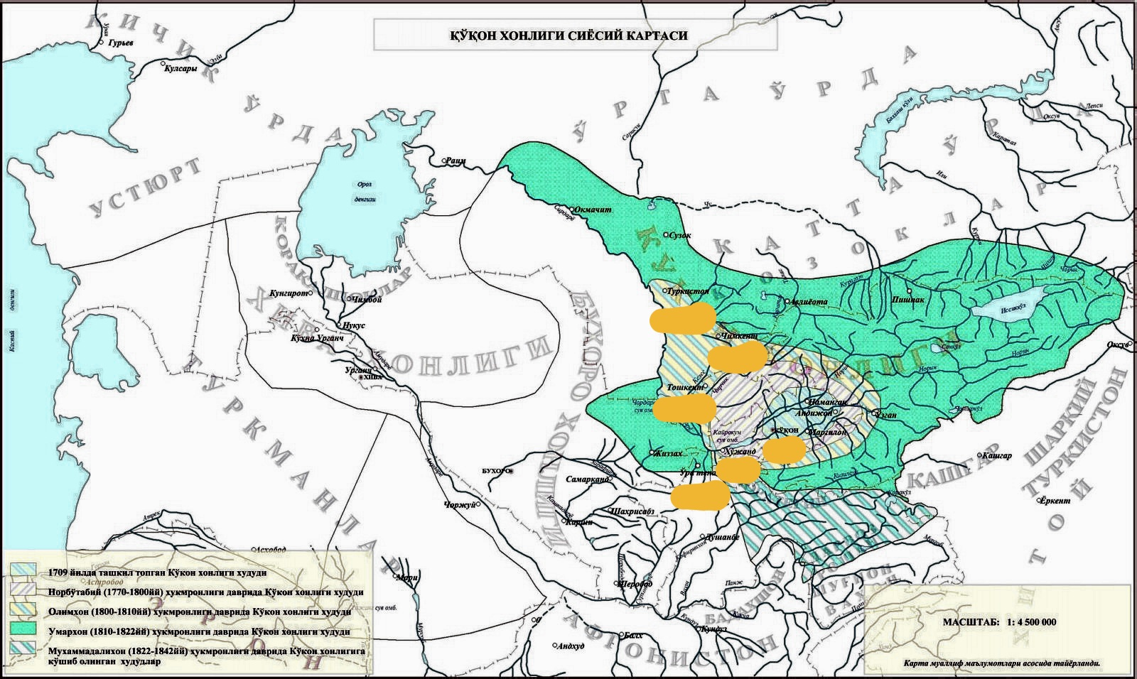

Slide 14
Testni bajaring!
1 | Qipchoqlar | A | …sulolasining kelib chiqishi Bobur Mirzodan boshlanishi haqida rivoyat mavjud
2 | Minglar | B | Umarxonning o‘g‘li
3 | Qorategin, Darboz, Ko‘lob | C | Mahalliy kuchlar……. Madadiga tayangan
4 | Chimkent, Sayram, Turkiston | D | Buxoro amirligi bilan talash bo‘lgan hududlar
5 | Ibrohim dodxoh | E | Farg‘onaning janubida joylashgan shaharlar
6 | O‘ratepa, Xo‘jand | F | Buxoro amirining Qo‘qondagi noibi
7 | Sulton Mahmud | G | 1810-yilda Olimxon yurish qilgan shaharlar

Slide 15
Test javoblari
1 | 2 | 3 | 4 | 5 | 6 | 7
C | A | E | G | F | D | B

Slide 16
Uyga vazifa:
Mavzuni oʻqib o‘rganib kelish.
Aka – uka Olimxon va Umarxonlar o‘z hokimiyatlarining qonuniyligini qanday usullar bilan asoslaganliklarini taqqoslang.
Yangiliklarni kuzatib kelish.

Slide 17
Keyingi darsda ko‘rishguncha…

